Slide 1
Il consumo di suolo in Campania e il disegno di legge urbanistica della giunta regionale

Slide 2
Dati essenziali alla data del 2022 o relativi al biennio 2021-22
(fonte: Rapporto ISPRA 2023)
Ambito territoriale | capoluogo | Suolo consumato al 2022 (%) | Suolo consumato al 2022 (kmq) | Suolo consumato nel biennio 2021-22 (ettari)
provincia | Avellino | 7,36 | 205 | 79
provincia | Benevento | 7,31 | 151 | 134
provincia | Caserta | 10,40 | 275 | 130
città metropolitana | Napoli | 34,71 | 407 | 105
provincia | Salerno | 7,95 | 391 | 109
regione | Campania | 10,52 | 1430 | 557

Slide 3
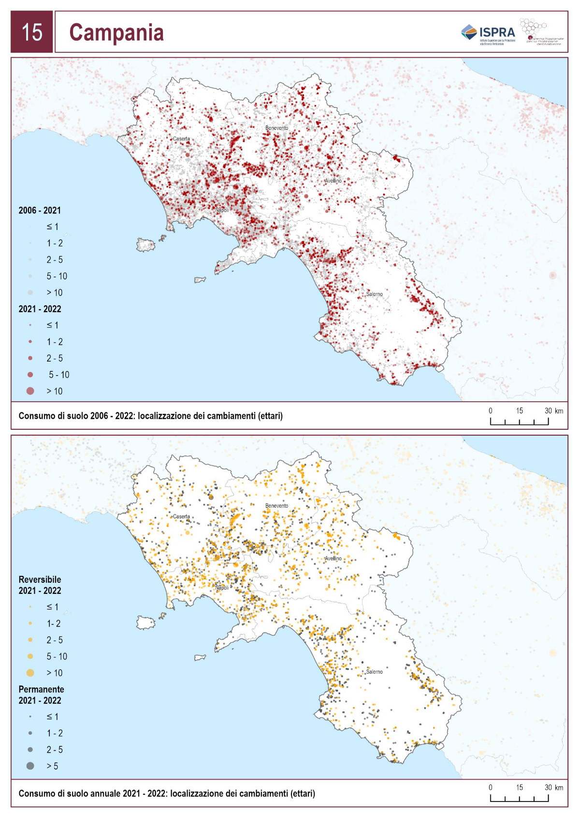

Slide 7
Cosa prevede il ddl della giunta regionale per il consumo di suolo
Dichiara di voler contenere il consumo di suolo
Prevede la rigenerazione urbana nel «territorio urbanizzato» (descritto però solo in termini qualitativi e generici)
Fissa gli incentivi relativi: incremento del 20% del volume in caso di ristrutturazione di uno o più edifici esistenti; incremento del 35% in caso di demolizione e ricostruzione; nel quadro di un programma di rigenerazione urbana è ammesso poi un ulteriore 15%
Tali incentivi sono poi ammessi anche nei centri storici ‘limitatamente’ agli edifici, non vincolati come monumenti, che siano stati costruiti o ampliati o ristrutturati dopo il 1967
E i programmi di rigenerazione urbana sono soprattutto di iniziativa privata e ammessi anche nelle zone agricole dove esistano «uno o più edifici non direttamente connessi con la coltivazione dei fondi» -> vediamo che significa %

Slide 8
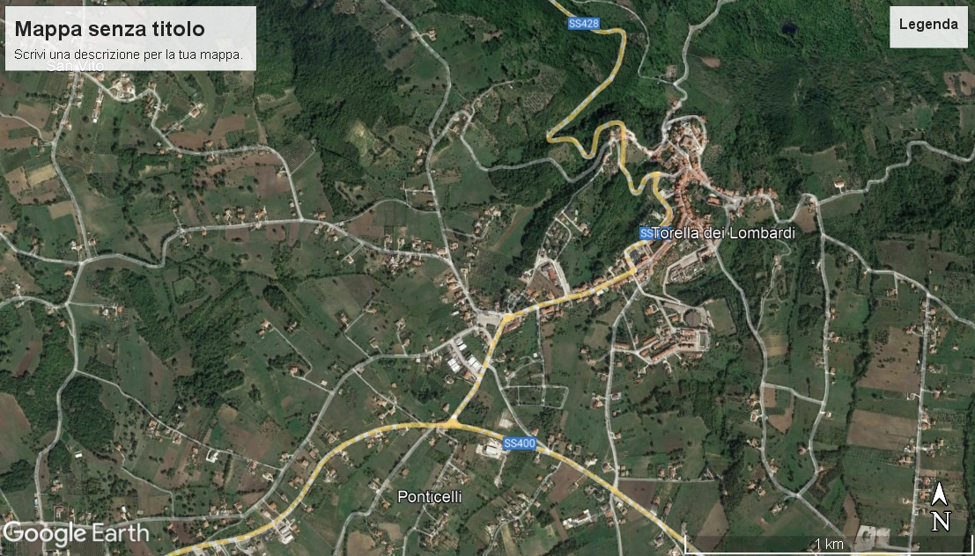

Slide 9
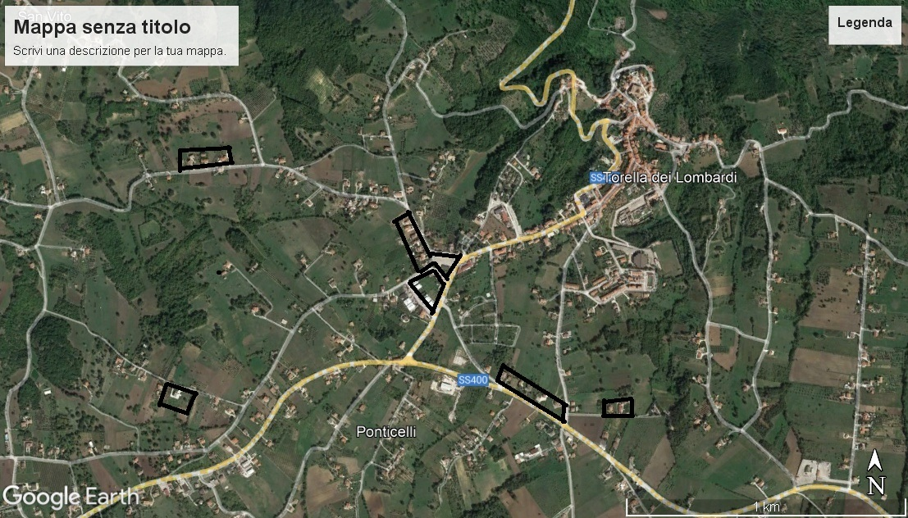

Slide 10
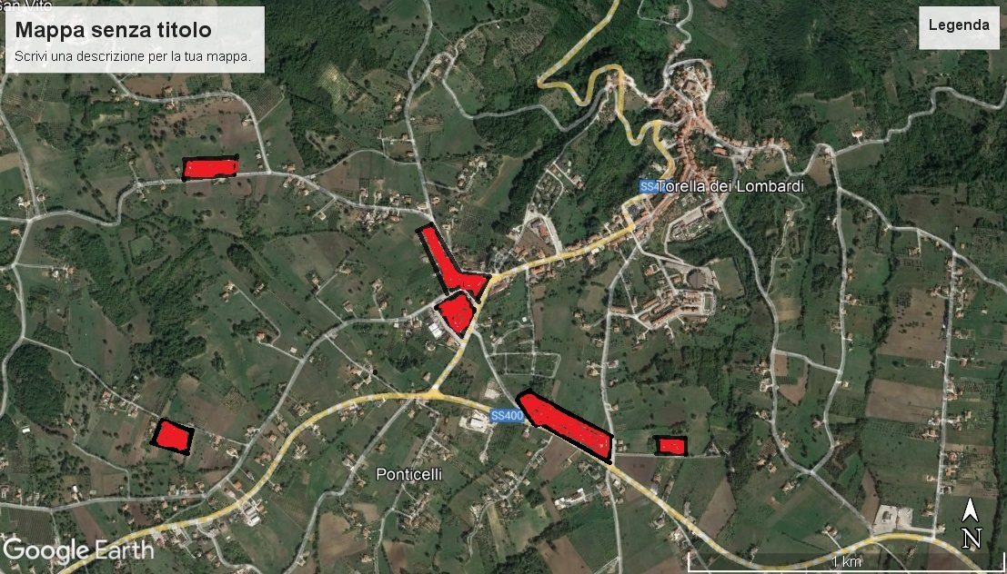

Slide 11
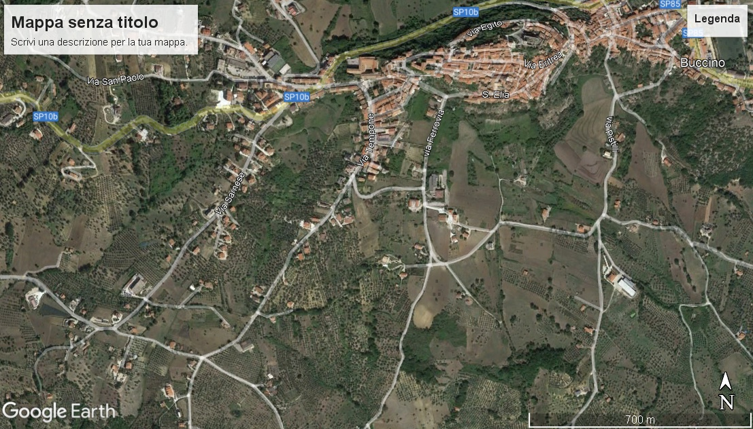

Slide 12
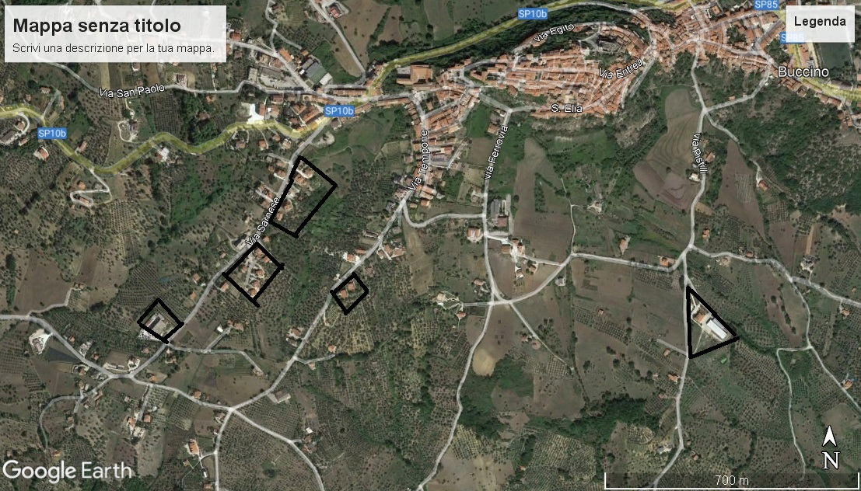

Slide 13
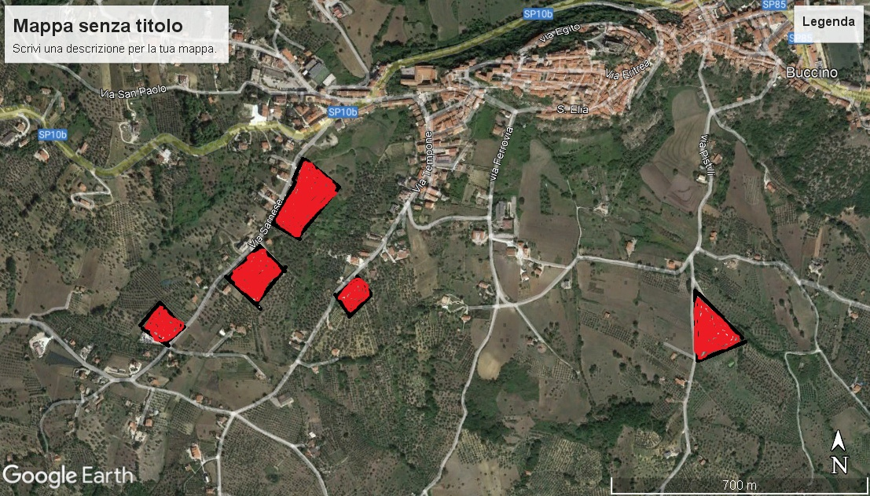

Slide 14
Il ddl promuove dunque il consumo di suolo.
Cos’altro prevede ?
Cancella l’articolazione del piano urbanistico in componente strutturale e componente operativa che oggi può configurare la pianificazione come processo pubblico continuo e garantisce la preminenza delle tutele rispetto agli obiettivi economici privati: il PUC torna ad essere come il PRG, con i suoi noti inconvenienti
Cancella il dimensionamento sul calcolo dei fabbisogni
Cancella la possibilità di dichiarare inedificabile una zona e, forse, la stessa zonizzazione
Cancella gli studi idrogeologici comunali preventivi alla redazione del PUC (in questi tempi di bombe d’acqua e di alluvioni è davvero irresponsabile)
A che serve un piano così ? Decidono tutto i proprietari immobiliari
Incostituzionale : in assenza del piano paesaggistico l’indiscriminata diffusione di nuovi volumi edilizi sabota l’attività statale di tutela del paesaggio e della biodiversità

Slide 15
Cos’è secondo il ddl la «rigenerazione urbana» ?
Una pura e semplice operazione edilizia. Gli edifici, ristrutturati e ampliati di 1/5 o sostituiti e ampliati di più di 1/3, quando tornano sul mercato costano molto di più. La rendita arricchisce proprietari e costruttori a spese dei cittadini; chi non può pagare sarà costretto a trasferimenti sempre più in periferia, sempre più lontano dai servizi (sostituzione sociale nei tessuti storici e nelle zone centrali)
Occorrerebbe invece tenere insieme la riqualificazione dell’edificato e delle infrastrutture con il sostegno ai ceti disagiati, la promozione e l’inclusione sociale, l’educazione permanente, l’aggiornamento professionale, l’animazione culturale … : ma il ddl non ne fa parola

Slide 16
Cos’altro trascura il disegno di legge ?
I mutamenti climatici : decarbonizzazione, energie alternative, isole di calore, innovazioni per il governo delle acque, riconversione ecologica delle produzioni ed economia circolare, infrastrutture verdi, trasporti intermodali e mobilità dolce …
La ricomposizione sociale in rapporto al diritto alla città e la politica della casa
L’adeguamento delle dotazioni di spazi e servizi pubblici universalmente accessibili (e invece il ddl promuove la monetizzazione degli standard urbanistici)
La programmazione coerente dei finanziamenti pubblici e l’articolazione dei servizi in rapporto alle criticità demografiche (anziani, lavoro femminile, lavoro giovanile, sanità …)

Slide 17
Cosa sta a cuore al ddl ?
La rendita immobiliare : ristrutturazione al 100% dei volumi industriali dismessi; incrementi volumetrici degli edifici esistenti; densificazione degli ambiti urbani centrali, dei siti panoramici, delle località turistiche ….
Il «pascolo» speculativo delle autorimesse pertinenziali : la casa a Ponticelli e il garage pertinenziale a Posillipo (oppure la casa ad Acciaroli e il garage pertinenziale a Pioppi); i costruttori potranno costruire box auto che poi venderanno come pertinenze (se non ci riescono se la cavano con un’ammenda)
Il raschiamento del fondo del barile della rendita : lo stenditoio sul terrazzo di copertura trasformabile in casa vacanze (l’alternativa della Campania ai tetti verdi o al fotovoltaico)

Slide 18
Che produrrebbe il ddl ove approvato ?
L’evaporazione della pianificazione territoriale e urbanistica
La moltiplicazione dei progetti di trasformazione speculativa di pezzi di territorio selezionati secondo collusioni fra pubblico e privato
La distribuzione clientelare delle risorse finanziarie gestite dalla Regione
L’aggravamento degli squilibri, dell’alterazione climatica, del dissesto idrogeologico, del consumo di suolo, dello stravolgimento dei centri storici
ORA ANCHE LA FACOLTÀ DI ARCHITETTURA PRENDE CHIARAMENTE LE DISTANZE

Slide 19
Se avete un’ombra di civismo, interrompete l’esame del disegno di legge !

